Slide 1

A sua ideia, sua CANECA
Personalize sua CANECA:
Logos de Empresas
Aniversários Profissões
Motivação Frases Humor
Frases e Fotos Times de Futebol
Gamers
Datas Especiais

Slide 2


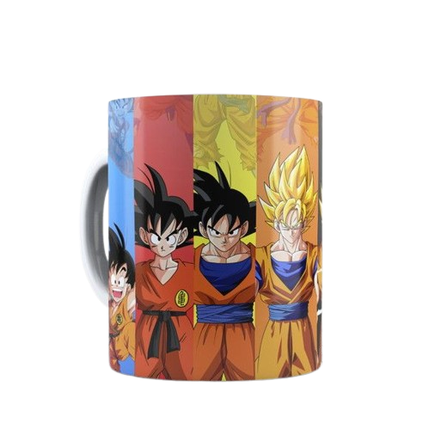

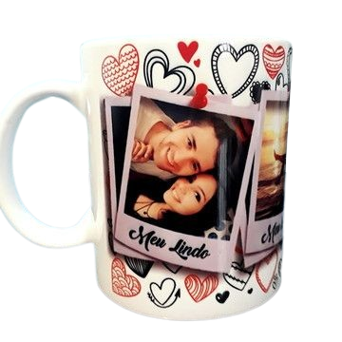
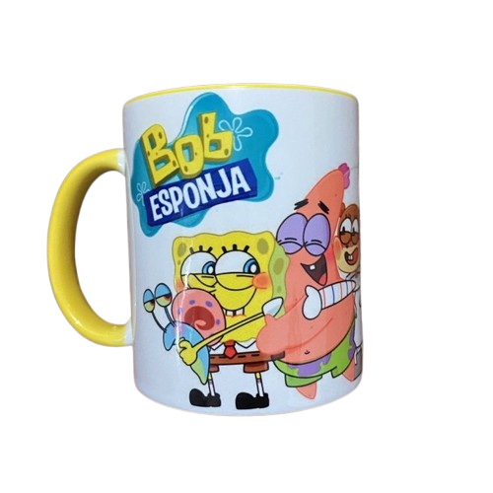
Alguns modelos:

Slide 3


Personalize sua Ideia,
Você escolhe...
Conte com a gente.

